Slide 1

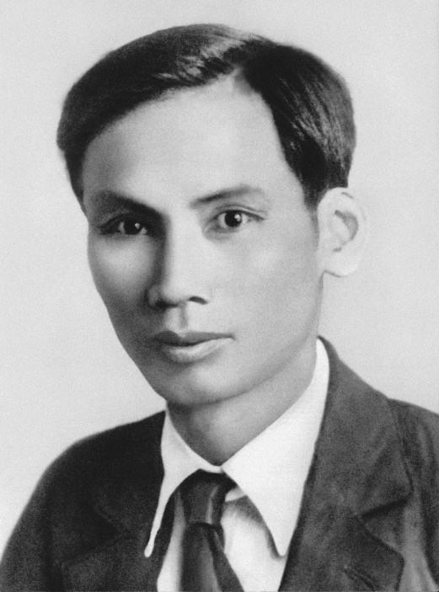


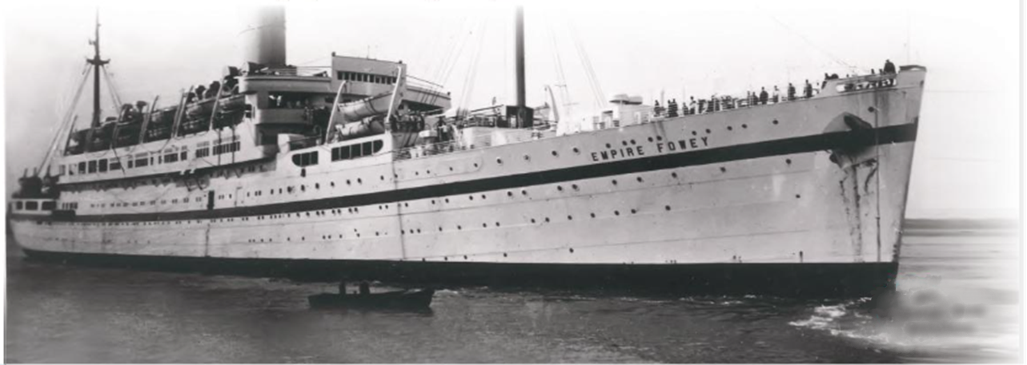
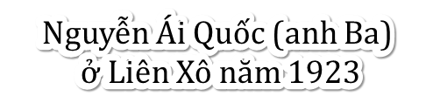

Slide 2


* Năng lực đặc thù:
- Đọc đúng từ ngữ, câu, đoạn và toàn bộ bài Anh Ba.
- Hiểu được nội dung bài: Nói lên ý chí, sự quyết tâm, lòng hăng hái của Bác Hồ khi tìm đường cứu nước.
- Biết đọc diễn cảm lời dẫn truyện và lời của các nhân vật trong câu chuyện.
* Năng lực chung: năng lực ngôn ngữ, giao tiếp và hợp tác, tự giải quyết vấn đề và sáng tạo.
* Phẩm chất: chăm chỉ, trách nhiệm.

Slide 3





Slide 4

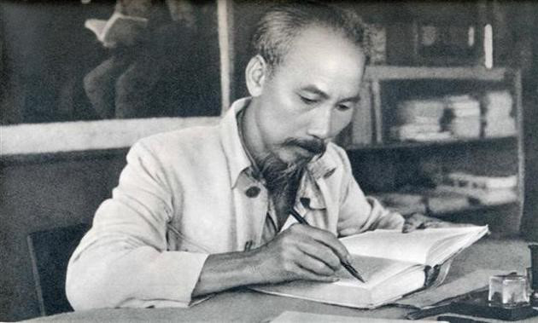
Trao đổi với bạn một điều em biết về cuộc đời hoạt động của Bác Hồ.

Slide 5


Slide 6

Hồi ấy, ở Sài Gòn, anh Ba được một người bạn đưa đến một tiệm cà phê của Pháp để xem đèn điện, xem chiếu bóng và máy nước... Những cái đó, trước kia, anh chưa hề thấy bao giờ. Anh thấy rất lạ.
Ít hôm sau, anh đột nhiên hỏi người bạn rằng:
- Anh Lê, anh có yêu nước không?
Người bạn đáp:
- Tất nhiên là có chứ!
Anh Ba hỏi tiếp:
- Anh có thể giữ bí mật không? Người bạn đáp:
- Có.
Anh Ba nói tiếp:
- Tôi muốn đi ra nước ngoài, xem nước Pháp và các nước khác.
Sau khi xem xét họ làm như thế nào, tôi sẽ trở về giúp đồng bào chúng ta. Nhưng nếu đi một mình, thật ra cũng có nhiều mạo hiểm... Anh muốn đi với tôi không?

Slide 7
Anh Lê đáp:
- Nhưng bạn ơi! Chúng ta lấy đâu ra tiền mà đi?
- Đây, tiền đây! – anh Ba vừa nói vừa giơ hai bàn tay. – Chúng ta sẽ làm việc, chúng ta sẽ làm bất cứ việc gì để sống và để đi. Anh cùng đi với tôi chứ?
Bị lôi cuốn vì lòng hăng hái của anh Ba, người bạn đồng ý. Nhưng sau khi suy nghĩ kĩ, thấy cuộc đi có vẻ phiêu lưu, anh Lê không đủ can đảm để giữ lời hứa.
Sau này, anh Lê mới biết người thanh niên yêu nước đầy nhiệt huyết ấy đã đi khắp năm châu bốn biển để tìm ra con đường cứu nước, cứu dân. Người thanh niên ấy chính là Bác Hồ của chúng ta.
(Theo Trần Dân Tiên)

Slide 8





Bài được chia làm mấy đoạn?
Bài được chia làm 3 đoạn.

Slide 9

Đoạn 1:
Từ đầu đến …. Anh thấy rất lạ.
Đoạn 2:
Tiếp đến …… Anh đi với tôi chứ?
Đoạn 3:
Đoạn còn lại.

Slide 10
Hồi ấy, ở Sài Gòn, anh Ba được một người bạn đưa đến một tiệm cà phê của Pháp để xem đèn điện, xem chiếu bóng và máy nước... Những cái đó, trước kia, anh chưa hề thấy bao giờ. Anh thấy rất lạ.
Ít hôm sau, anh đột nhiên hỏi người bạn rằng:
- Anh Lê, anh có yêu nước không?
Người bạn đáp:
- Tất nhiên là có chứ!
Anh Ba hỏi tiếp:
- Anh có thể giữ bí mật không? Người bạn đáp:
- Có.
Anh Ba nói tiếp:
- Tôi muốn đi ra nước ngoài, xem nước Pháp và các nước khác.
Sau khi xem xét họ làm như thế nào, tôi sẽ trở về giúp đồng bào chúng ta. Nhưng nếu đi một mình, thật ra cũng có nhiều mạo hiểm... Anh muốn đi với tôi không?

Slide 11
Anh Lê đáp:
- Nhưng bạn ơi! Chúng ta lấy đâu ra tiền mà đi?
- Đây, tiền đây! – anh Ba vừa nói vừa giơ hai bàn tay. – Chúng ta sẽ làm việc, chúng ta sẽ làm bất cứ việc gì để sống và để đi. Anh cùng đi với tôi chứ?
Bị lôi cuốn vì lòng hăng hái của anh Ba, người bạn đồng ý. Nhưng sau khi suy nghĩ kĩ, thấy cuộc đi có vẻ phiêu lưu, anh Lê không đủ can đảm để giữ lời hứa.
Sau này, anh Lê mới biết người thanh niên yêu nước đầy nhiệt huyết ấy đã đi khắp năm châu bốn biển để tìm ra con đường cứu nước, cứu dân. Người thanh niên ấy chính là Bác Hồ của chúng ta.
(Theo Trần Dân Tiên)

Slide 12



Slide 13

mạo hiểm
lôi cuốn
phiêu lưu
nhiệt huyết

Slide 14

Sau này, anh Lê mới biết người thanh niên yêu nước đầy nhiệt huyết ấy đã đi khắp năm châu bốn biển để tìm ra con đường cứu nước, cứu dân.

Slide 15

mạo hiểm
Liều lĩnh làm một việc dù biết là nguy hiểm, có thể gây ra hậu quả tai hại.

Slide 16
đô hộ
Thống trị, cai quản một nước phụ thuộc.

Slide 17


Slide 18
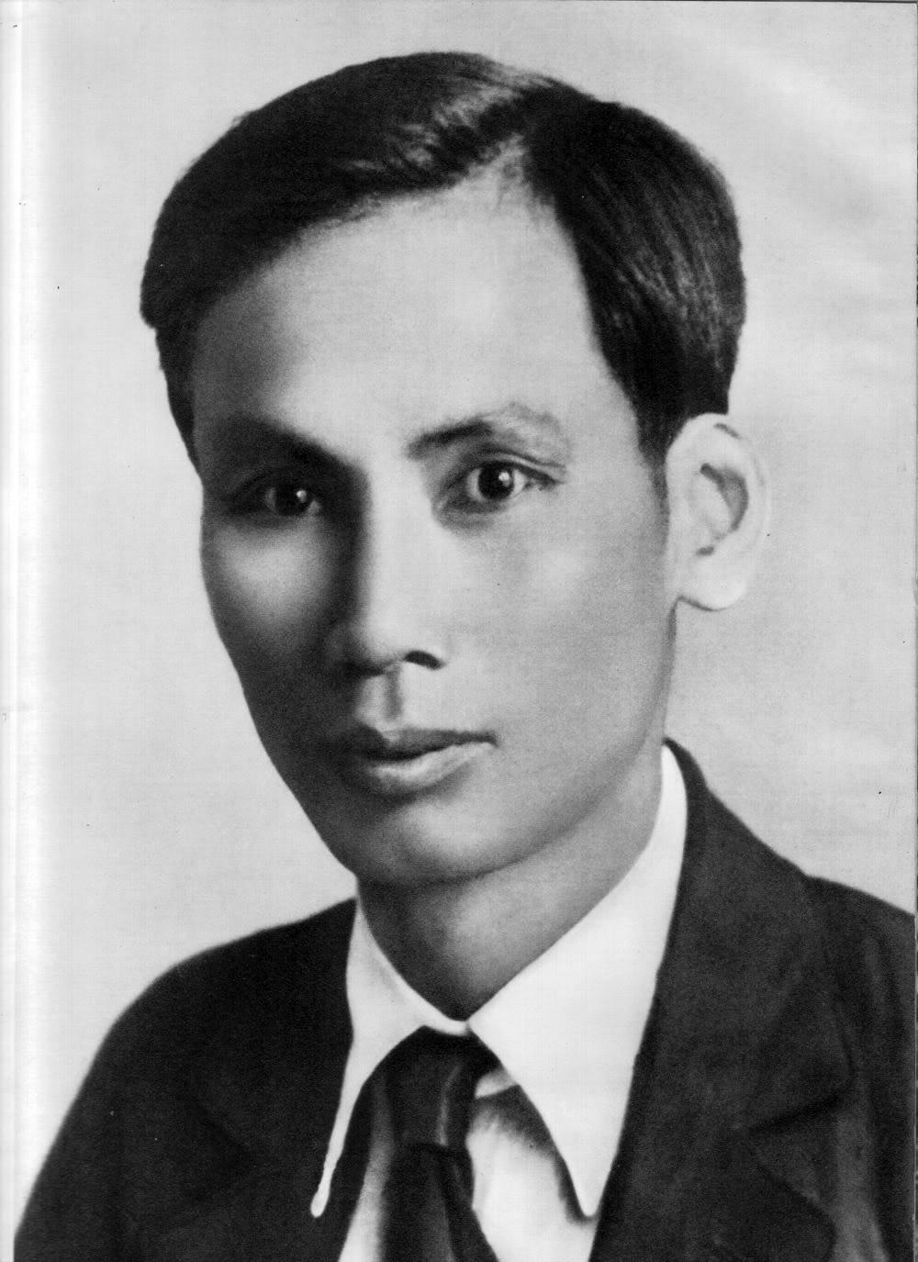
1. Trước khi đề nghị anh Lê ra nước ngoài với mình, anh Ba đã hỏi anh Lê những gì?
- Anh Lê, anh có yêu nước không?
- Anh có thể giữ bí mật không?

Slide 19
2. Những câu nói nào cho biết mục đích ra nước ngoài của anh Ba?
- Tôi muốn đi ra nước ngoài, xem Pháp và các nước khác. Sau khi em xét họ làm như thế nào, tôi sẽ trở về giúp đồng bào chúng ta.
- Chúng ta sẽ làm việc, chúng ta sẽ làm bất cứ việc gì để sống và để đi.

Slide 20
3. Câu nói “Chúng ta sẽ làm việc, chúng ta sẽ làm bất cứ việc gì để sống và để đi!” thể hiện điều gì?
Câu nói “Chúng ta sẽ làm việc, chúng ta sẽ làm bất cứ việc gì để sống và để đi!” thể hiện nhiệt huyết, ý chí quyết tâm ra đi tìm đường cứu nước của anh Ba.

Slide 21
4. Theo em, tác giả muốn nói điều gì qua câu chuyện này?
Qua câu chuyện này, tác giả muốn nhắn nhủ rằng mỗi chúng ta hãy luôn mang trong mình sự nhiệt huyết, ý chí quyết tâm để thực hiện những mục tiêu, ước mơ của chính mình.

Slide 22
5. Kể lại một câu chuyện về Bác Hồ mà em đã đọc hoặc đã nghe.

Slide 23


Slide 24
1. Tìm các danh từ riêng trong bài đọc Anh Ba.

Slide 25
Hồi ấy, ở Sài Gòn, anh Ba được một người bạn đưa đến một tiệm cà phê của Pháp để xem đèn điện, xem chiếu bóng và máy nước... Những cái đó, trước kia, anh chưa hề thấy bao giờ. Anh thấy rất lạ.
Ít hôm sau, anh đột nhiên hỏi người bạn rằng:
- Anh Lê, anh có yêu nước không?
Người bạn đáp:
- Tất nhiên là có chứ!
Anh Ba hỏi tiếp:
- Anh có thể giữ bí mật không? Người bạn đáp:
- Có.
Anh Ba nói tiếp:
- Tôi muốn đi ra nước ngoài, xem nước Pháp và các nước khác.
Sau khi xem xét họ làm như thế nào, tôi sẽ trở về giúp đồng bào chúng ta. Nhưng nếu đi một mình, thật ra cũng có nhiều mạo hiểm... Anh muốn đi với tôi không?

Slide 26
Anh Lê đáp:
- Nhưng bạn ơi! Chúng ta lấy đâu ra tiền mà đi?
- Đây, tiền đây! – anh Ba vừa nói vừa giơ hai bàn tay. – Chúng ta sẽ làm việc, chúng ta sẽ làm bất cứ việc gì để sống và để đi. Anh cùng đi với tôi chứ?
Bị lôi cuốn vì lòng hăng hái của anh Ba, người bạn đồng ý. Nhưng sau khi suy nghĩ kĩ, thấy cuộc đi có vẻ phiêu lưu, anh Lê không đủ can đảm để giữ lời hứa.
Sau này, anh Lê mới biết người thanh niên yêu nước đầy nhiệt huyết ấy đã đi khắp năm châu bốn biển để tìm ra con đường cứu nước, cứu dân. Người thanh niên ấy chính là Bác Hồ của chúng ta.
(Theo Trần Dân Tiên)

Slide 27
1. Tìm các danh từ riêng trong bài đọc Anh Ba.
Sài Gòn
Ba
Pháp
Lê
Bác Hồ

Slide 28

2. Tìm từ có nghĩa giống với từ hăng hái, can đảm và đặt câu với những từ em tìm được.

Slide 29

nhiệt huyết
tích cực
say mê
nhiệt tình

Slide 30

dũng cảm
kiên cường
táo bạo
anh hùng
mạnh mẽ

Slide 31
- Bác Hồ là một vị anh hùng tràn đầy nhiệt huyết, dũng cảm.
- Bác Hồ rất dũng cảm khi ra đi tìm đường cứu nước với hai bàn tay trắng.
Đặt câu

Slide 32

- Luyện đọc lại bài.
- Chia sẻ câu chuyện với người thân.

Slide 33


